Slide 1
Разработка ПО для анализа абразии берегов Волгоградского водохранилища
Коновалов Владимир Викторович Студент кафедры Инженерно-математических и естественно-научных дисциплин

Slide 2
Общая информация
📊 ОБЗОР ДАННЫХ:
• Количество участков: 11
• Общее количество наблюдений: 622
• Средняя абсолютная ошибка: 10.32 м
• Период анализа: c 1968 по 2025 год
🎯 МЕТОДОЛОГИЯ:
• Модель: MLP (многослойный перцептрон)
• Целевая переменная: Расстояние до ПН
• Признаки: Год, Участок, Профиль, Литология
• Горизонт прогнозирования: 20 лет
📈 КРИТЕРИИ ОЦЕНКИ:
• Высокая точность: < 5 м
• Средняя точность: 5-10 м
• Низкая точность: ≥ 10 м

Slide 3
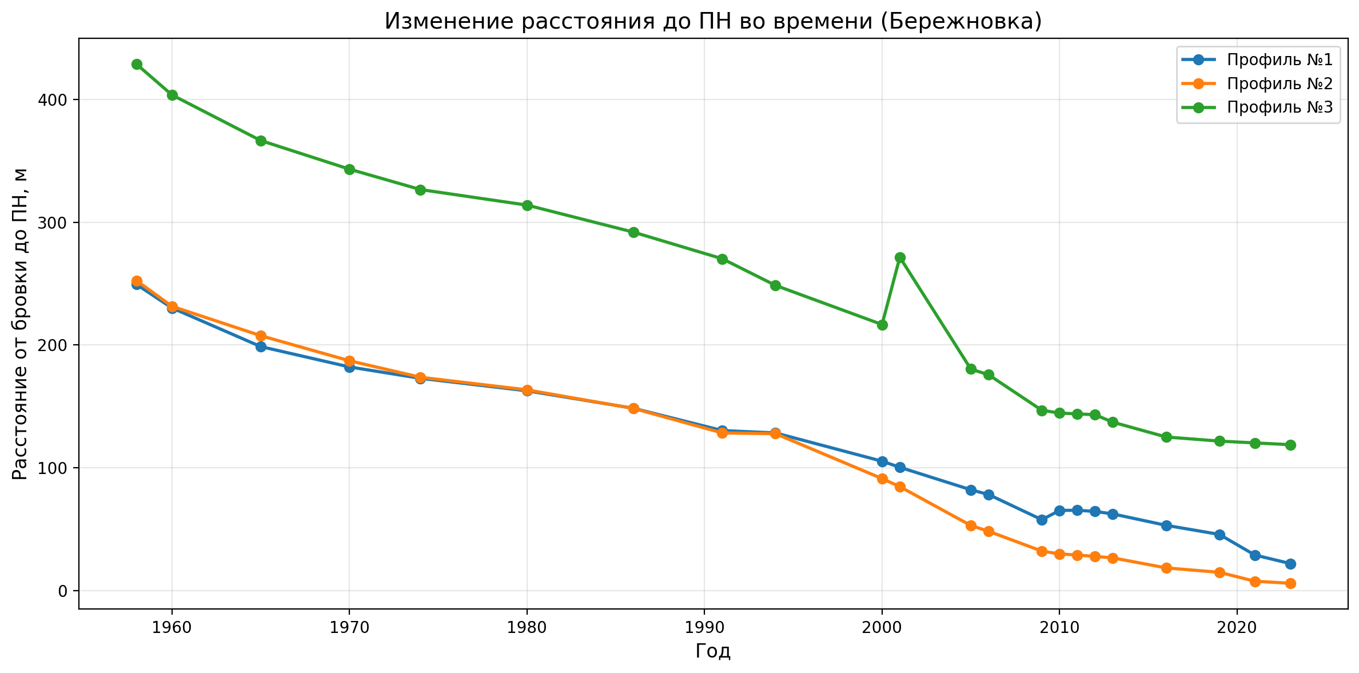

Slide 4
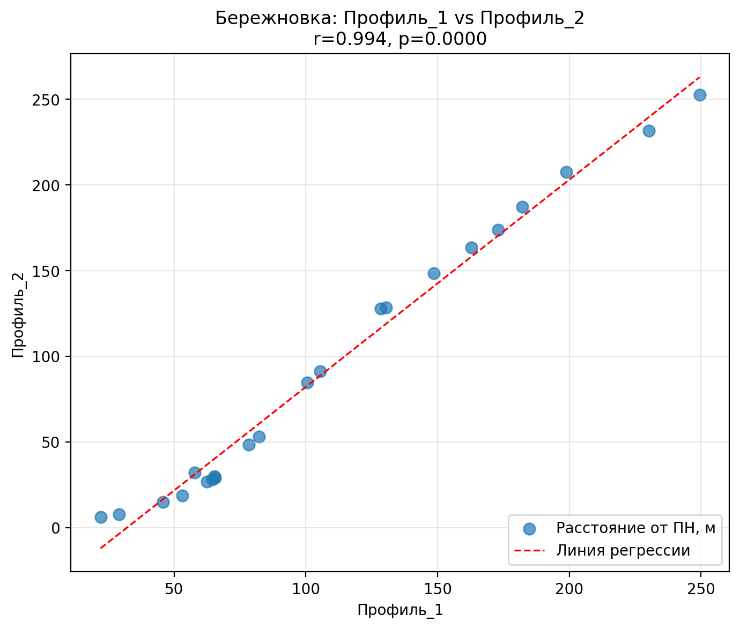

Slide 5
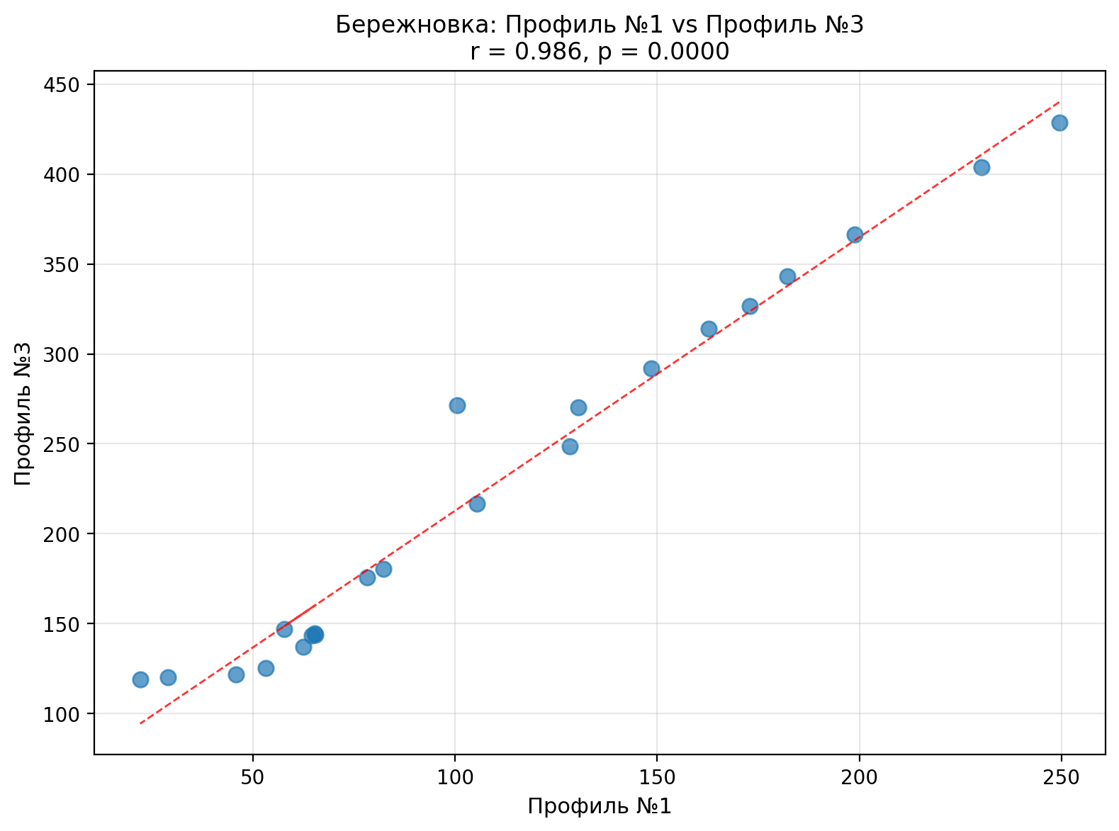
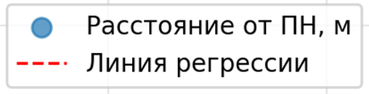

Slide 6
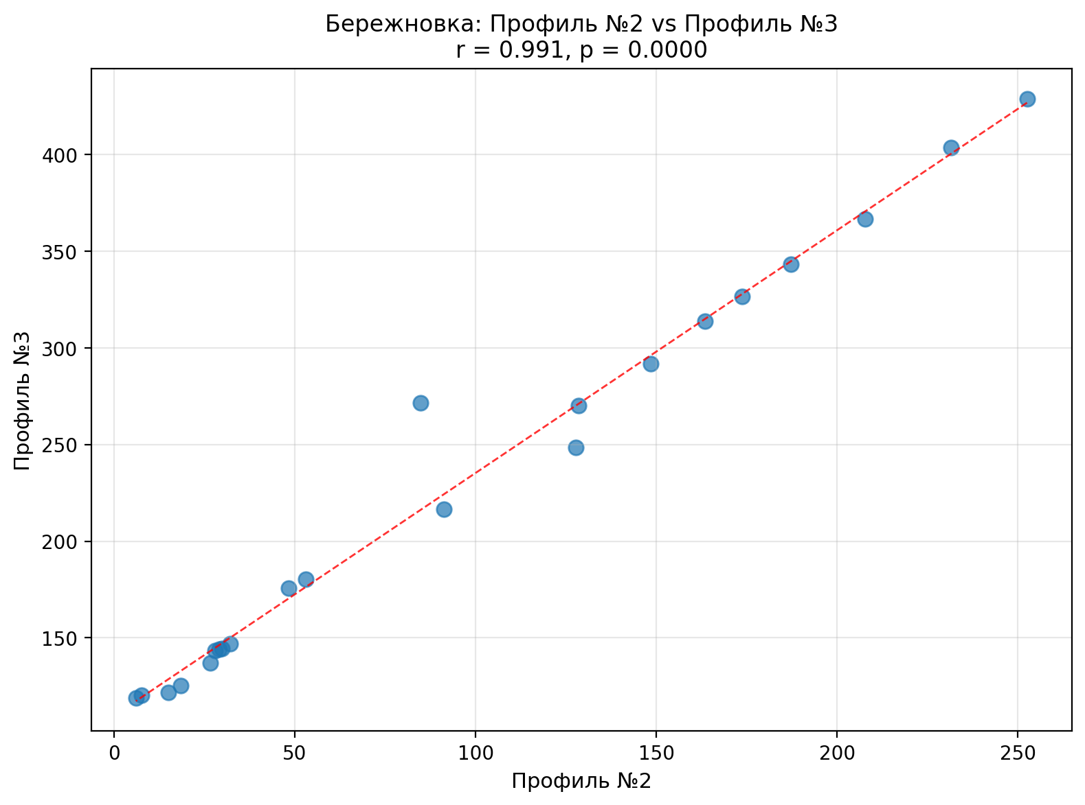


Slide 7
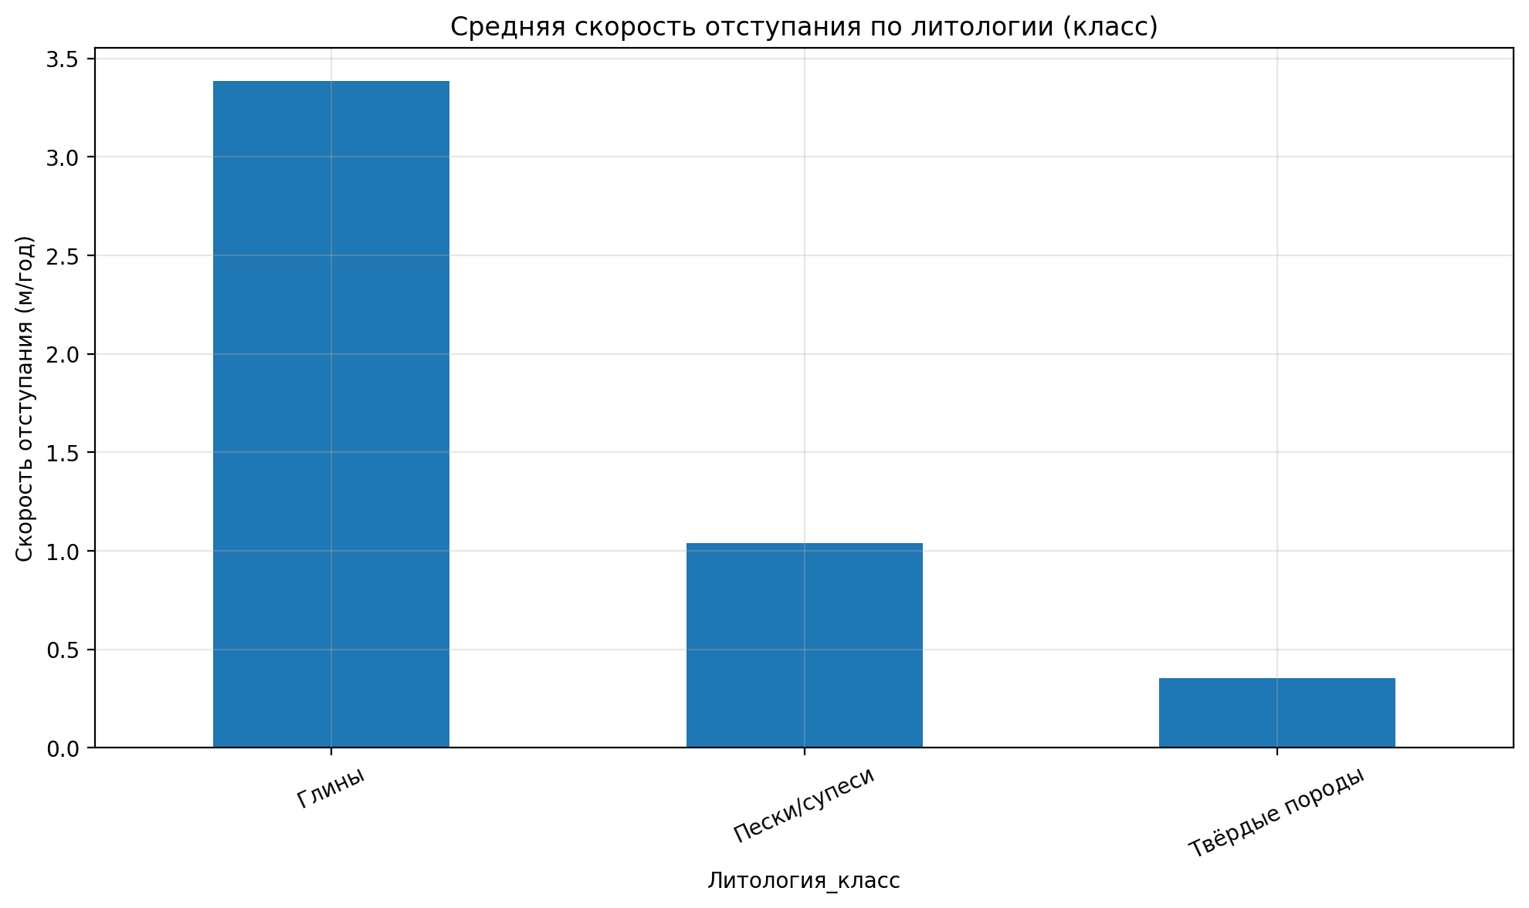

Slide 8
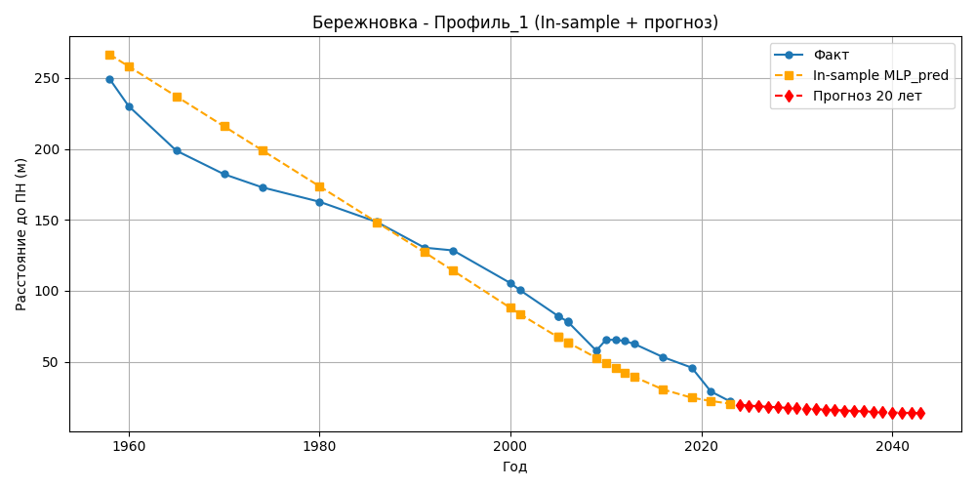

Slide 9
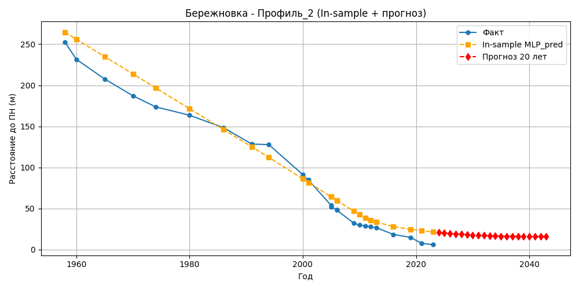

Slide 10
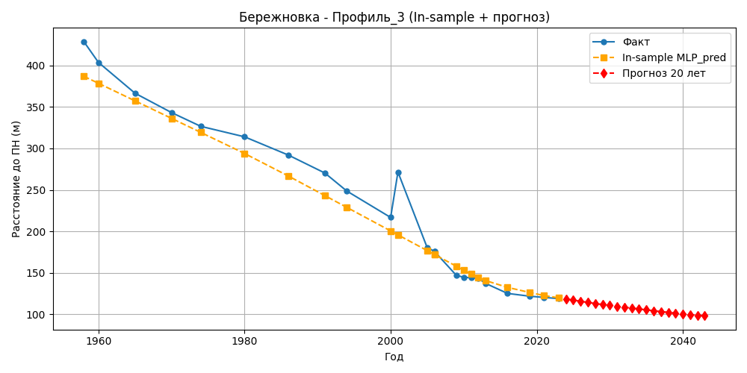

Slide 11
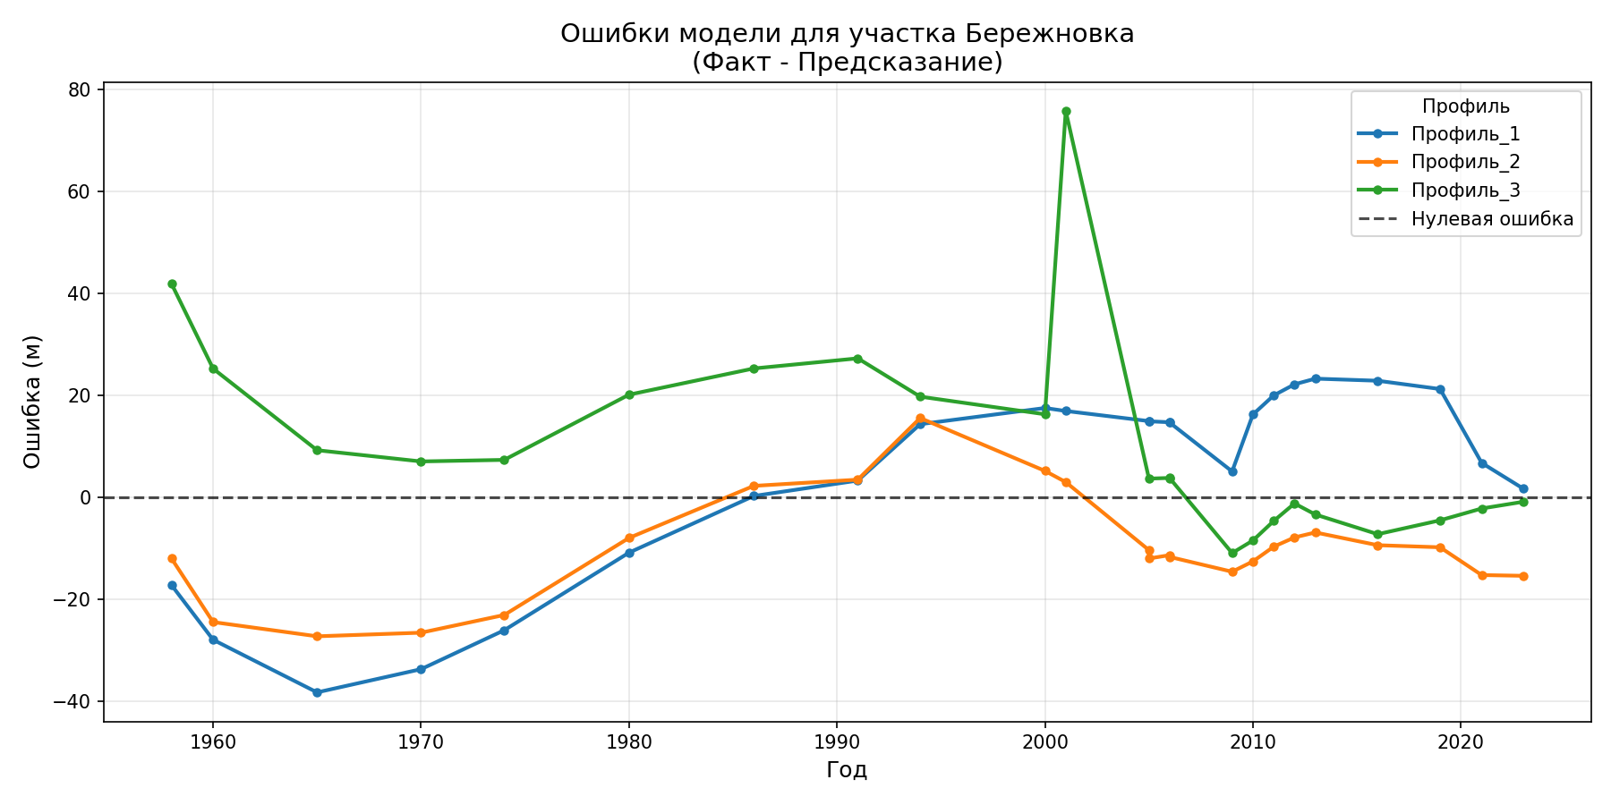

Slide 12
Анализ точности прогнозирования
береговой эрозии
Статистика ошибок модели MLP
28.11.2025

Slide 13
Статистика ошибок по участкам
Участок | Средняя ошибка | Стд ошибки | Мин ошибка | Макс ошибка | Средняя абс. ошибка | Наблюдения
Бережновка | 1.39 | 18.79 | -38.30 | 75.75 | 14.54 | 71
Бурты | 0.12 | 3.79 | -8.30 | 6.88 | 3.11 | 74
Лист1 | 2.20 | 59.33 | -98.34 | 81.20 | 42.69 | 8
Молчановка | 0.98 | 7.01 | -18.77 | 9.83 | 5.75 | 71
Нижний Балыклей | -0.03 | 9.32 | -15.07 | 21.86 | 8.02 | 68
Нижний Ураков | 0.64 | 4.40 | -9.35 | 10.06 | 3.47 | 86
Новоникольское | -1.76 | 26.44 | -37.32 | 79.22 | 21.08 | 56
Пичуга-Южный | 1.43 | 5.94 | -11.91 | 13.90 | 4.23 | 43
Пролейский | 0.43 | 5.17 | -12.00 | 9.98 | 4.47 | 68
Суводская | 0.26 | 2.44 | -7.48 | 3.27 | 1.37 | 14
Ураков Бугор | 0.27 | 6.26 | -20.77 | 13.20 | 4.75 | 63

Slide 14
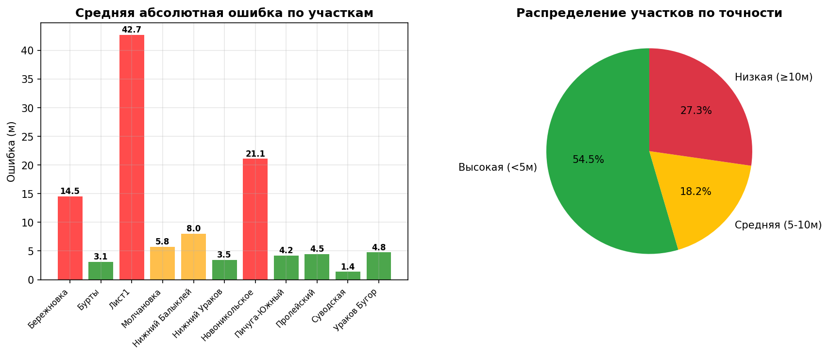
Визуализация точности прогнозирования

Slide 15
Детальный анализ результатов
🏆 ЛУЧШИЕ РЕЗУЛЬТАТЫ:
• Участок: Суводская
• Средняя абсолютная ошибка: 1.37 м
• Количество наблюдений: 14
• Стандартное отклонение: 2.44 м
⚠️ НАИБОЛЕЕ ПРОБЛЕМНЫЕ УЧАСТКИ:
• Участок: Лист1
• Средняя абсолютная ошибка: 42.69 м
• Количество наблюдений: 8
• Стандартное отклонение: 59.33 м
📋 РЕКОМЕНДАЦИИ:
• Увеличить сбор данных для участков с низкой точностью
• Проверить качество данных проблемных участков
• Рассмотреть дополнительные факторы для сложных участков
• Использовать участки с высокой точностью для калибровки модели

Slide 16
Выводы и заключение
📊 ОСНОВНЫЕ ВЫВОДЫ:
• Модель демонстрирует хорошую точность для 6 из 11 участков
• Средняя точность достигнута для 2 участков
• Требуют внимания 3 участков с низкой точностью
🎯 ПЕРСПЕКТИВЫ РАЗВИТИЯ:
• Оптимизация гиперпараметров модели
• Включение дополнительных признаков
• Увеличение объема обучающих данных
• Внедрение ансамблевых методов
💡 ПРАКТИЧЕСКОЕ ПРИМЕНЕНИЕ:
• Результаты могут быть использованы для планирования берегозащитных мероприятий
• Модель позволяет прогнозировать динамику береговой линии на 20 лет
• Рекомендуется регулярное обновление модели по мере поступления новых данных

